Slide 1

Harness 工程设计框架
A Leander-PPT Skill Case Study
Make a Well Change.
We continuously expand, optimize and try out our products and solutions
to pinpoint the optimal relationship between AI and human beings in different industries
Notes:
p01-cover 路 Harness 工程设计框架 路 gate=PASS

Slide 2
为什么同样用 AI，能力差很多？
差异不只来自模型，也来自任务有没有被组织成稳定流程
参考文档
Prompt
能模仿旧材料，但效果依赖样本质量
能改善单次回答，但难覆盖完整流程
不稳定
RESULT VARIANCE
现成 / 自建 Skill
插件
能封装能力，但不等于形成生产系统
能扩展工具，但缺少统一编排和反馈
解决一个任务
稳定解决一类任务
Notes:
p02-question 路 为什么同样用 AI，能力差很多？ 路 gate=PASS

Slide 3
从 Prompt 到 Context，再到 Harness
工程化范围不是替代关系，而是一层层向外扩展
HARNESS ENGINEERING
流程 · 状态 · 工具
约束 · 评估 · 反馈
让任务能够执行、校验、恢复并持续改进
CONTEXT ENGINEERING
规则 · 文档
记忆 · 证据
组织模型在当前阶段真正需要看到的信息
PROMPT ENGINEERING
把当次意图与要求说清楚
Harness ≈ Agent − Model
OpenAI 于 2026 年系统总结 Harness Engineering；
术语并无单一公认发明者。
Notes:
p03-concept 路 从 Prompt 到 Context，再到 Harness 路 gate=PASS

Slide 4
Skill 是能力包，Harness 是工程环境
两者可以组合，但不是同一层概念，也不是简单从属关系
SKILL
HARNESS
可复用的能力封装
让能力稳定运行的工程环境
可组合
告诉 Agent 某类任务应该怎样做、能用什么、参考什么。
组织多个能力完成长任务，并持续管理过程、质量和反馈。
≠
Instructions
任务规则与执行方法
执行编排
上下文管理
References
按需读取的知识与经验
不等同
状态和记忆
工具系统
Scripts
可直接调用的工具脚本
约束与恢复
评估与观测
Assets
模板、主题和素材资产
Harness 可以调用多个 Skill；同一个 Skill 也可以被不同 Harness 复用。
Notes:
p04-skill-vs-harness 路 Skill 是能力包，Harness 是工程环境 路 gate=PASS

Slide 5
国际趋势：AI 能力正在工程化封装
看三个前沿案例：成果差异的核心，越来越来自模型之外的工程系统
OPENAI
ANTHROPIC
GOOGLE
Harness Engineering
Agent Teams
AlphaEvolve
≈1M
16
0.7%
lines of code
parallel agents
compute recovered
3 名工程师 · 5 个月
≈1,500 个 PR · 0 手写代码
近 2,000 次会话
10 万行 Rust 编译器 · Linux 6.9
生产运行超过 1 年
用于数据中心、芯片与 AI 训练
人类设计环境与反馈，Codex 执行
把长任务拆给并行角色持续推进
候选程序自动生成、验证和演化
Agent 可读仓库 / 隔离运行 / 可观测 / 评审闭环
连续循环 / 测试 oracle / 任务隔离 / 角色分工
生成 → 自动评估 → 程序库 → 持续演化
共同方向：模型 + 可运行环境 + 自动评估 + 反馈闭环
来源：OpenAI Harness Engineering；Anthropic Agent Teams；Google DeepMind AlphaEvolve
Notes:
p05-global-trend 路 国际趋势：AI 能力正在工程化封装 路 gate=PASS

Slide 6
国内落地：从 Agent 平台到业务流程提效
国内案例更强调企业知识、流程编排、安全运行和可量化结果
阿里云 Qoder
TRAE
研发与知识工作
抖音移动端测试开发
Quest 2.0 拆解任务；专家智能体协同；Cloud Agents 在隔离沙箱长时、并行执行。
企业规则、知识库、Agent 与效能看板进入同一研发工作流。
私有知识库 · VPC · 长时异步
5× 效率 · 覆盖率 <10% → >90%
腾讯 CodeBuddy
百度 Comate
编码、审查、测试与运维
复杂软件工程任务
插件 / IDE / CLI + ADP AgentOps，覆盖开发、连接、分发和治理生命周期。
多智能体拆解并隔离上下文；Rules 与 MCP 接入领域知识和工具。
95%+ 工程师 · 编码时间 -40%
任务隔离 · 效能度量 · 权限治理
来源：阿里云 Qoder CN、TRAE Enterprise、腾讯 Productivity Agent Suite、百度 Comate 官方公开材料
Notes:
p06-domestic-trend 路 国内落地：从 Agent 平台到业务流程提效 路 gate=PASS

Slide 7
当前 AI 做 PPT 的痛点
不是不能生成，而是难以稳定完成一整套可交付材料
经验不沉淀
表达过于生硬
下一次仍从头解释
框和文字堆叠
结构漂移
PPT 生产问题
缺少逻辑性
长材料越做越偏
页面有内容，故事不连贯
结构 · 表达 · 修改 · 经验
修改容易窜页
风格不稳定
局部改动牵连其他页
字体、颜色、密度漂移
QA 滞后
图形表达弱
问题到最后才被发现
该画示意图时仍在列文字
Notes:
p07-ppt-pain 路 当前 AI 做 PPT 的痛点 路 gate=PASS

Slide 8
02
用一个 PPT Skill 说明 Harness
把抽象的方法，落到一套可执行、可校验、可进化的 PPT 生产系统
Notes:
p08-transition 路 用一个 PPT Skill 说明 Harness 路 gate=PASS

Slide 9
Harness 架构：PPT 生产的七个能力层
第一层定义生产能力，第二层放入 Leander-PPT 的具体机制
执行编排
上下文管理
蓝图 · 样页 · 人工 Gate
渐进式披露 · 阶段读取
HARNESS
状态和记忆
工具系统
run-state · 决策记录 · 会话摘要
组织 AI 生产环境
蓝图 · 主题 · 组件 · 图片路线
约束与恢复
评估与观测
页面隔离 · 最小修复 · 影响范围
动态 QA · 渲染证据 · 多 Agent
自进化机制
问题记录 · 规则提升 · 稳定衰减
BRIEF
OUTLINE
BLUEPRINT
ANCHOR
PRODUCTION
QA
Notes:
p09-framework 路 Harness 架构：PPT 生产的七个能力层 路 gate=PASS

Slide 10
Harness 执行流：人、AI 和文件如何流转
把生产链路拆开看：人工负责目标与确认，AI 负责执行，文件负责交接
任务定义
大纲
蓝图
锚点样页
批次生产
QA 交付
人工输入 / 确认
给目标与素材
确认故事线
确认布局节奏
确认风格与密度
逐批反馈
最终决策
AI 执行
澄清边界
组织内容
推导页面合同
制作高风险页
逐页实现与渲染
证据 QA 与修复
流转文件
source/ + brief.md
outline.md
layout-blueprint.*
anchor-samples.pptx
pages/<id>/ + batch.pptx
PPTX + artifact-manifest
输入文件
阶段流转文件
最终输出
Notes:
p10-flow 路 Harness 执行流：人、AI 和文件如何流转 路 gate=PASS

Slide 11
执行编排：把一次性任务拆成可确认里程碑
编排不是多列几个步骤，而是把不确定性拆到可以检查和确认的位置
未编排：一个任务直接出结果
执行编排：里程碑 + Gate
任务
AI 黑箱
粗结果
目标和材料
中间过程不可见
问题集中暴露
1
2
3
4
5
大纲
蓝图
样页
批次
QA
故事线
布局合同
视觉验证
小范围交付
渲染证据
返工发生在最后，定位成本最高
人工确认
人工确认
人工确认
人工确认
缺少中间证据
没有人工确认
修改容易牵连
问题在小节点暴露，返工也被限制在小范围
大任务 = 可检查里程碑 × 人工关键确认
Notes:
p11-orchestration 路 执行编排：把一次性任务拆成可确认里程碑 路 gate=PASS

Slide 12
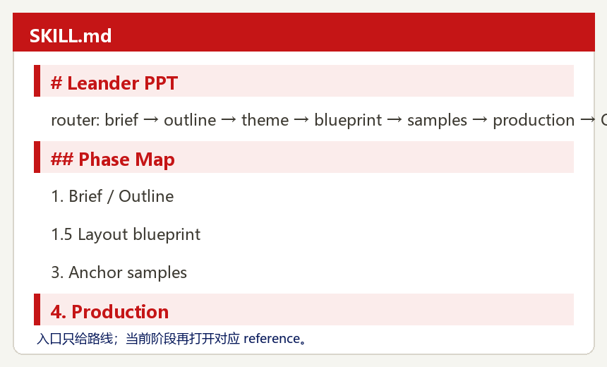
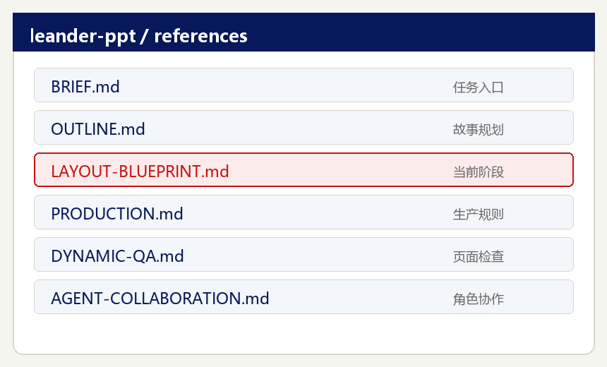
上下文管理：按阶段读取，而不是一次性塞满
SKILL.md 只做入口；当前阶段再打开对应 reference，这就是渐进式披露
真实文件证据
阶段路由
识别当前阶段
01
大纲 / 蓝图 / 页面 / QA
读取入口规则
02
只保留当前任务的硬约束
入口：SKILL.md
按阶段读取：references/
打开阶段 reference
CURRENT
入口文件不承载所有知识。
它只告诉 Agent：现在处于什么阶段、下一步去哪里读取。
03
读取当前阶段的方法、检查表和示例
生成并确认产物
04
通过 Gate 后，才进入下一阶段上下文
Notes:
p12-context 路 上下文管理：按阶段读取，而不是一次性塞满 路 gate=PASS

Slide 13
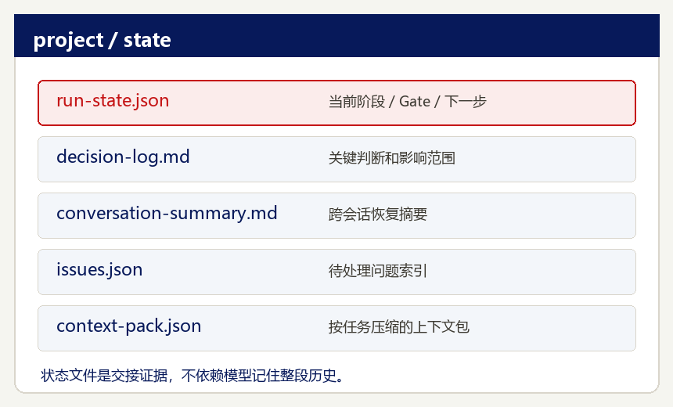
状态和记忆：把协作过程变成可恢复状态
不依赖模型记住整段历史，而是把位置、决策和交接写进本地状态文件
长任务没有状态，会发生什么？
跨会话丢上下文
关键决策被覆盖
重新开始时不知道做到哪里
只看到结果，看不到为什么
多人交接成本高
问题难以追溯
每个人都要重新解释背景
不知道哪一步改变了方向
解决办法：把协作状态写进可读取、可版本化、可交接的文件。
真实项目 state/ 目录
Notes:
p13-state-memory 路 状态和记忆：把协作过程变成可恢复状态 路 gate=PASS

Slide 14
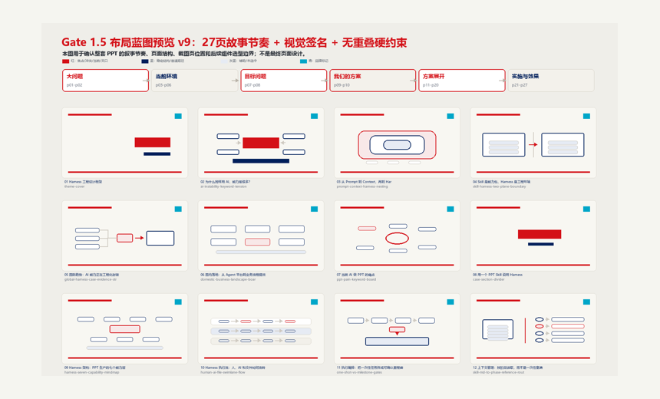
工具系统：蓝图先于组件
先确认整套故事节奏和每页合同，再让组件选择器进入受控搜索空间
低保真蓝图：先看结构，不看精细设计
BLUEPRINT CONTRACT
storyRole
这一页在故事里承担什么作用
visualSignature
本页必须保留的视觉识别
expressionMode
关系应该怎样被看见
screenshotSlots
哪些真实证据必须预留位置
candidateFamilies
组件搜索从哪些关系族开始
avoidSignatures
哪些旧骨架禁止复用
蓝图决定搜索边界，但不等于最终组件。
Notes:
p14-blueprint 路 工具系统：蓝图先于组件 路 gate=PASS

Slide 15
工具系统：主题、组件和图片工具如何供给页面
工具系统不是组件库的别名，而是主题、组件和图片能力的统一入口
主题预览
主题库
2 套主题风格
Leander Base
内部分享 / 暖白 / 西井红
Leander Global
对外正式 / 冷白 / Azure
组件预览：57 Base + 7 Editorial + 6 Bespoke
工具系统
组件库
16
TOOL SYSTEM
70 个可执行组件
metric
流程
结构
证据
图片工具：只负责真实场景、产品示意和简单视觉隐喻
图片工具
prompt-spec
imageSlot + prompt-spec
主体 / 构图 / 背景融合 / 禁止小字
生成后仍需页面 QA
IMAGE SLOT
Notes:
p15-tool-assets 路 工具系统：主题、组件和图片工具如何供给页面 路 gate=PASS

Slide 16
工具系统：蓝图约束下的组件选择
蓝图已经决定表达边界；选择器只在边界内寻找最适配路线并留下证据
蓝图合同
候选路线
适配过滤
绑定与复核
决定搜索空间
四类工具都要评估
关系优先，不按关键词硬套
选择必须进入实现和 QA
storyRole
故事作用
component-library
01
关系匹配
selectedRoute
能否表达序列、层级、对比或证据
最终路线 + 覆盖理由
relationship
关系原语
02
槽位与容量
rejectedRoutes
external-graphic
内容数量、图片槽位和标签是否装得下
requiredSlots
内容槽位
为什么没有选其他路线
image2
03
证据与主题
visualBinding
candidateFamilies
候选组件族
截图、外部图和主题 token 是否适配
page.js 实际绑定实现
04
风险排除
qaProfile
avoidSignatures
禁止骨架
page-specific-custom
生成本页动态检查项
避免重叠、误导连线和高密度硬套
没有路线可以被默认跳过
蓝图定边界 → 四路线评估 → 适配过滤 → 绑定实现 → 动态 QA
Notes:
p16-route 路 工具系统：蓝图约束下的组件选择 路 gate=PASS

Slide 17
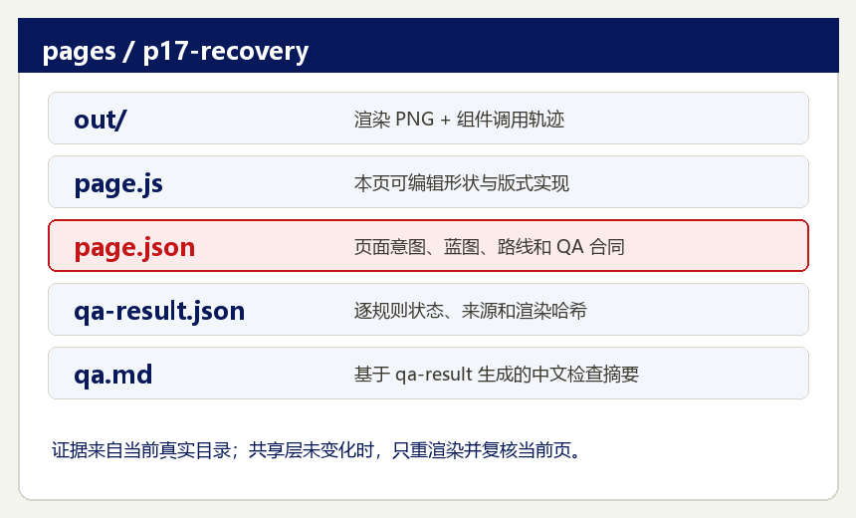
约束与恢复：把改动限制在最小页面切片
页面隔离让错误可定位、可回滚，并把重渲染限制在最小影响范围
按页隔离
影响范围逐级扩大
p15 工具资产
页面级
只改当前 page.js / page.json
p16 组件选择
重渲染当前页
p17 约束与恢复
组件级
多个同类页面重复出现
p18 动态 QA
重渲染受影响页
p19 多 Agent
主题 / 流程级
共享 token 或 Gate 发生变化
更多页面 …
整套重新过门
Notes:
p17-recovery 路 约束与恢复：把改动限制在最小页面切片 路 gate=PASS

Slide 18
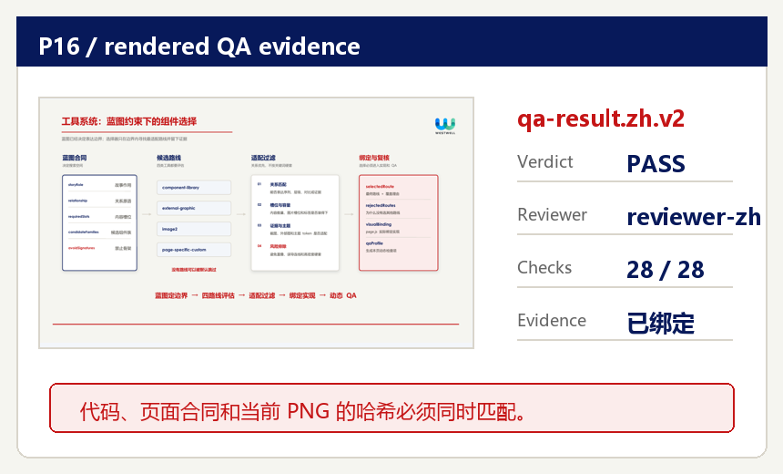
评估与观测：固定底线、动态问题和渲染证据
同一套通用底线，叠加本页意图生成的动态检查，最后以真实渲染为证据
01 固定底线
02 动态问题
03 渲染证据
04 结构化结论
01
文字不重叠 / 不裁切
页面关系
流程 / 对比 / 证据是否表达正确
qa-result.zh.v2
02
字号、字体和间距一致
表达模式、槽位和颜色焦点
PASS
蓝图合同
03
连线不穿框、不歪斜
路线绑定
选中的组件或图形是否真的被调用
规则
逐条 PASS / FAIL
04
颜色必须有表达含义
证据
位置 + 说明 + 哈希
事实边界
截图、数据和实施状态是否可追溯
证据必须同时绑定
风险
保留未关闭事项
页面代码
页面合同
当前 PNG 哈希
动作
FIX-FIRST 后重渲染
Notes:
p18-qa 路 评估与观测：固定底线、动态问题和渲染证据 路 gate=PASS

Slide 19
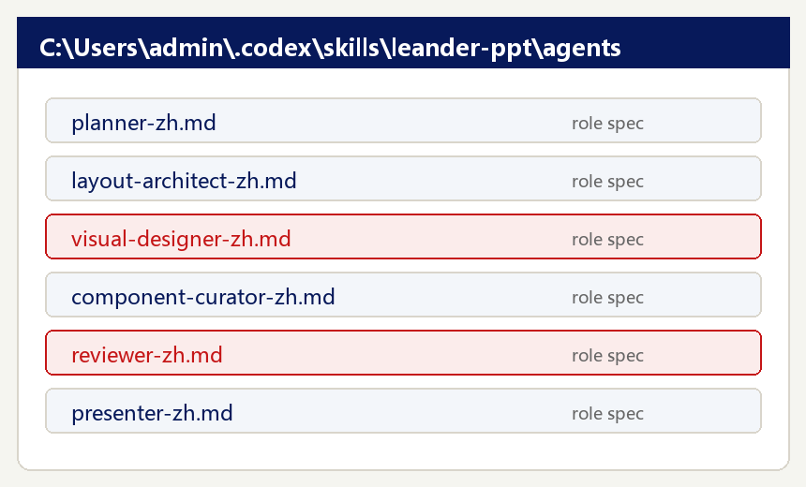
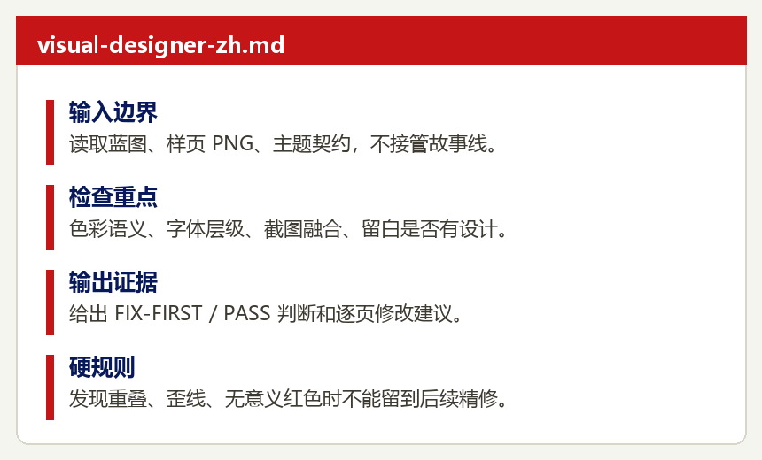
评估与观测：多 Agent 角色分工与交接证据
角色按事件参与，并通过交接文件留下可验证证据
角色 -> 触发事件 -> 交接证据
真实文件证据
角色
事件
产物
策划师
故事变化
outline.md
角色规格是真实文件
布局变化
六个角色独立存储，职责、输入和输出边界可读取。
布局架构师
layout-blueprint
视觉设计师
高视觉风险
视觉评审
组件管理员
低置信选择
选择说明
角色参与必须留下证据
质检员
页面已渲染
qa-result.json
不是口头说“检查过”，而是输出 FIX-FIRST / PASS 与逐项依据。
汇报人
进入演练
speaker-notes
只有产出可校验文件，角色才算真正参与。
Notes:
p19-agents 路 评估与观测：多 Agent 角色分工与交接证据 路 gate=PASS

Slide 20
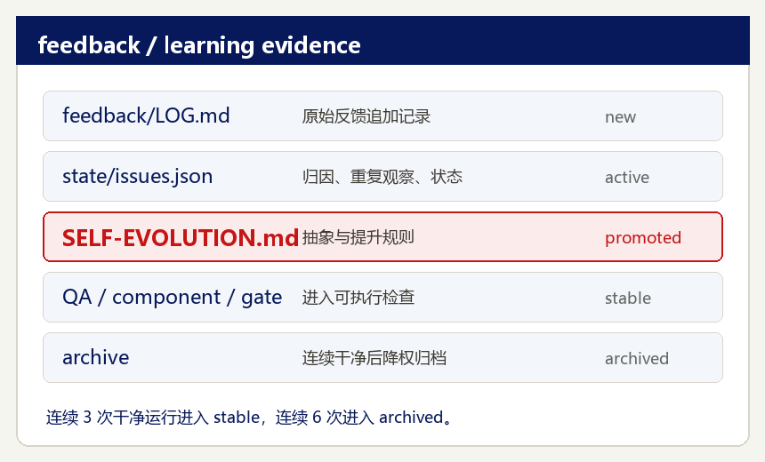
自进化机制：问题记录、抽象、提升和衰减
先修当前问题，再判断是否值得进入公共规则；稳定后降权，避免检查集无限增长
问题生命周期
真实机制证据
记录
归因
抽象
原始反馈进入 LOG
页面 / 组件 / 流程 / 规则
去掉项目语境，形成可检查动作
进入公共规则的条件
重复 ≥ 2 次 / P0 硬错误 / 影响多个组件或多个 Deck
QA
Component
Gate
衰减 / 归档
观察
提升
通用与动态检查
关系和容量规则
流程硬门禁
stable 后退出默认上下文
重复出现或连续干净
进入 QA / 组件 / Gate
Notes:
p20-evolution 路 自进化机制：问题记录、抽象、提升和衰减 路 gate=PASS

Slide 21
03
Skill 团队化协作
把个人经验，变成可共享、可审查、可持续迭代的团队资产
Notes:
p21-team-transition 路 Skill 团队化协作 路 gate=PASS

Slide 22
团队协作：版本同步与自动迭代
建议机制：个人正常使用和迭代，系统按周完成预检、差异分类和公共池判断
PROPOSED
成员 A
按任务使用
新增组件 / 规则
v0.1.0 基线
周度触发
本地预检
差异分类
公共池判断
团队统一版本
MAJOR.MINOR.PATCH
对比上次同步版本
自动启动本地流程
render / QA
敏感信息 / 授权
组件 / 主题 / 规则
项目定制 / 敏感项
可复用？
已脱敏？
成员 B
按任务使用
调整主题 / QA
留在项目内
进入公共池
MAJOR
MINOR
PATCH
深度定制、敏感信息
不上传公共仓库
生成变更说明
自动创建 PR
流程/兼容性
新增公共能力
局部修复
Notes:
p22-team-sync 路 团队协作：版本同步与自动迭代 路 gate=PASS

Slide 23
团队协作：共享边界与公共池治理
建议机制：先抽象逻辑能力，再判断复用、脱敏和授权边界
PROPOSED
候选资产
三层过滤
治理结果
关系型组件
01 可复用性
公共池
通用组件、主题 token、QA 规则、已抽象经验
主题 token
是否脱离当前项目仍能表达同类关系？
动态 QA
02 脱敏
是否移除客户、项目和内部数据？
人工确认
项目模板、衍生组件、案例截图、外部素材
经验规则
项目模板 / 截图
03 授权
素材和案例是否允许进入公共池？
客户数据 / 敏感材料
留在项目内
客户数据、深度定制内容、未授权素材
Notes:
p23-share-boundary 路 团队协作：共享边界与公共池治理 路 gate=PASS

Slide 24
方法迁移：Harness 可复用到哪些任务
同一套能力框架可以迁移，但每个场景填入的工具、证据和规则不同
Harness 七个能力层
任务
怎么用
解决什么问题
执行编排
可迁移的共同条件
01
PRD
Brief、里程碑、评审 Gate、版本状态
减少结构漂移、评审遗漏和反复解释
上下文管理
重复出现
状态和记忆
02
数据分析报告
口径合同、数据来源、图表工具、结论 QA
避免口径混乱，让结论和证据可追溯
交付标准明确
工具系统
03
培训材料
课程大纲、材料路由、案例库、讲稿复核
降低更新成本，保持讲解结构一致
约束与恢复
需要持续反馈
评估与观测
04
竞品研究
检索策略、证据标签、对比框架、观点校验
减少重复检索，避免无来源判断
自进化机制
Notes:
p24-extension 路 方法迁移：Harness 可复用到哪些任务 路 gate=PASS

Slide 25
使用收益：从一次交付到生产能力
把一份 PPT 的投入拆到步骤：先算清时间，再看返工、复用与积累
BEFORE / 传统方式
AFTER / AI 协作
全程手工推进
先定大纲，再生成细改
总耗时
7小时
总耗时
3小时
框架搭建 + 素材整理 + 内容补充
1–2 h 大纲 + AI 初稿 + 人工细改
从全程手工
到人机分工
01
框架搭建
1–2 h
01
整理大纲
1–2 h
02
素材整理
3-4 h
02
AI 生成初稿
1-2 h
03
内容补充
3-4 h
03
人工细改
1-2 h
少返工
可复用
能积累
先定结构，问题更早暴露
流程、组件和资料重复利用
反馈进入下一轮规则
Notes:
p25-benefit 路 使用收益：从一次交付到生产能力 路 gate=PASS

Slide 26
学习路径：参考资料与拆解方法
先看官方实践，再拆目录、产物和门禁，最后把自己的高频任务做成最小 Harness
01
code秘密花园的个人空间
实战案例
拆解方法
https://b23.tv/WgpuP35
看行业实例
02
马克的技术工作坊
先理解复杂任务为什么需要 Harness
概念讲解
https://b23.tv/zZpXKI6
拆目录与产物
03
IT咖啡馆
定期资讯
看 Skill、references、pages 和 output
https://b23.tv/jjqWQDs
找 Gate 与证据
04
Codex配置任务，定时推送至飞书
每日资讯
识别什么会阻断、什么证明已完成
每日AI领域热点资讯十条
搭最小 Harness
05
内部拆解 · web-video-presentation / Leander-PPT
阶段 Gate / 蓝图 / 渲染 QA
从一个高频、反复返工的任务开始
Local Skill · SKILL.md
Notes:
p26-reference 路 学习路径：参考资料与拆解方法 路 gate=PASS

Slide 27
把海侧最后一米，做成西井长期的技术壁垒。
Make a Well Change.
西井科技 | 岸桥自动化系统
Notes:
p27-closing 路 封底 路 gate=PASS

